Slide 1
Fone: 55 11 5594-1519 – www.fusionsolutions.com.br - contato@fusionsolutions.com.br

Slide 2
Ainda vale a pena modernizar Oracle Forms?
Flávio Artur Piffero Rangel
Fusion Solutions
flavio.rangel@fusionsolutions.com.br
(11) 98938-2875
Fone: 55 11 5594-1519 – www.fusionsolutions.com.br - contato@fusionsolutions.com.br

Slide 3
Agenda
Visão estratégica da Oracle
Roadmap
Upgrade
Benefícios
Explorando as new features
Integrações
Modernizando as aplicações
Conclusão
Fone: 55 11 5594-1519 – www.fusionsolutions.com.br - contato@fusionsolutions.com.br

Slide 4
Visão estratégica da Oracle
A Oracle não tem planos para descontinuar o Forms;
Esta investindo no Forms a cada nova versão;
Em 2012 virou produto estratégico de vendas;
Ultima versão foi lançada em outubro/2017.
Fone: 55 11 5594-1519 – www.fusionsolutions.com.br - contato@fusionsolutions.com.br

Slide 5
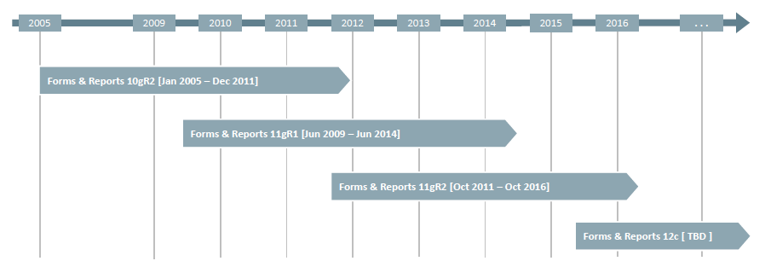
Roadmap
A próxima versão será a 19
Fone: 55 11 5594-1519 – www.fusionsolutions.com.br - contato@fusionsolutions.com.br

Slide 6
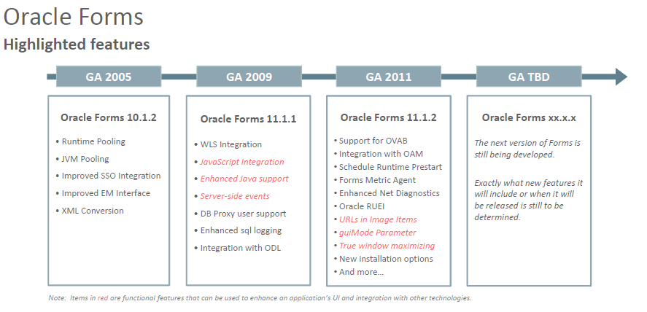
Roadmap
2015
12.2.1
• BI-Publisher Integration
• System Events
• Client Configuration
• JVM Controller
• OPSS support for RADs
• SSO Logout support
• Tab Canvas label icons
• Record Manager
• New Applet Parameters
• Customizable ColorSchema
• And more ...
Fone: 55 11 5594-1519 – www.fusionsolutions.com.br - contato@fusionsolutions.com.br

Slide 7
Upgrade
Oracle Forms/Reports 12c é a versão corrente;
Conversão das versões 10g e 11g para 12c é bastante simples;
Conversão da versão 6i tem que ser para versão 10g/11g;
Conversão das versões anterios a 6i, 4.5, 5.0, 6.0 tem que migrar para a versão 6i do forms;
Para as versões C/S a conversão não é tão simples e requer alguns ajustes, mas mesmo assim vale a pena.
Fone: 55 11 5594-1519 – www.fusionsolutions.com.br - contato@fusionsolutions.com.br

Slide 8
Benefícios
Manter o investimento do legado em Oracle Forms
Preservar e manter a lógica de negócios
Modernizar e prolongar a vida útil das aplicações existentes
Reduzir os custos de implantação e execução
Reduzir custos de manutenção
Reduzir o consumo do tráfego na rede
Evitar a obsolescência tecnológica
Não há necessidade de treinamentos em uma nova linguagem
Single Sign-On
Fone: 55 11 5594-1519 – www.fusionsolutions.com.br - contato@fusionsolutions.com.br

Slide 9
Benefícios
Melhorar a performance de execução dos forms e reports
Controle das versões que estão em produção / homologação / desenvolvimento
Possível integração com SVN *
Integração com web services / JavaScripts
Eventos externos
Oracle EM integrado ao Oracle Grid Control
Migração transparente para os usuários
Suporte Oracle
* Para integração dos forms e reports com o SVN recomenda-se a instalação de ambos em servidores Linux
Fone: 55 11 5594-1519 – www.fusionsolutions.com.br - contato@fusionsolutions.com.br

Slide 10
New Features
Integração com o Oracle BI-Publisher;
Eventos de sistema
Client-Idle (SYSTEM_CLIENT_IDLE)
DB-Idle (SYSTEM_DB_IDLE)
Single-Sign-Off (SYSTEM_SINGLE_SIGN_OFF)
EM Notification (SYSTEM_NOTIFICATION)
Media Completion (SYSTEM_MEDIA_COMPLETION)
Audio Playback;
Single Sign-out;
Fone: 55 11 5594-1519 – www.fusionsolutions.com.br - contato@fusionsolutions.com.br

Slide 11
New Features
Execução dos forms sem dependência do browser;
Customizar textos no dialogo de logon;
Icones nas tabs
IP do Cliente
Controle da JVM – Load balancing – Processo Filho
Schemas de cores customizáveis
Novos parâmetros do Applet
Novas Variavéis de ambiente
…
Fone: 55 11 5594-1519 – www.fusionsolutions.com.br - contato@fusionsolutions.com.br

Slide 12
Integrações
Podemos integrar o Forms com web services externos
SMS, E-mail, verificar credito …
Integração com outras aplicações:
Siebel, Peaplesoft, CRM, HR
Novas tecnologias
SOA, BPM, Java, ADF
Fone: 55 11 5594-1519 – www.fusionsolutions.com.br - contato@fusionsolutions.com.br

Slide 13
Integrações
Triggers de eventos
When-Event-Raised
Oracle Forms
Web service
External event
Fone: 55 11 5594-1519 – www.fusionsolutions.com.br - contato@fusionsolutions.com.br

Slide 14
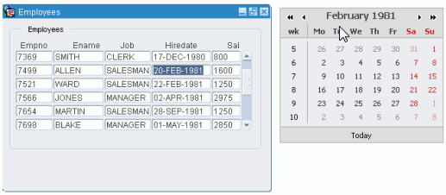
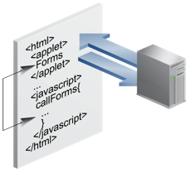
Integrações
JavaScript
When-Customer-Javascript-Event
Fone: 55 11 5594-1519 – www.fusionsolutions.com.br - contato@fusionsolutions.com.br

Slide 15
Modernizando as aplicações
60 Min de trabalho;
Java Beans – Introduz elementos não nativos da UI do Forms;
Java beans – Classes java referenciadas pelo forms
PJC – Extende existentes componentes da UI do Forms
PJC – Java componentes
Fone: 55 11 5594-1519 – www.fusionsolutions.com.br - contato@fusionsolutions.com.br

Slide 16
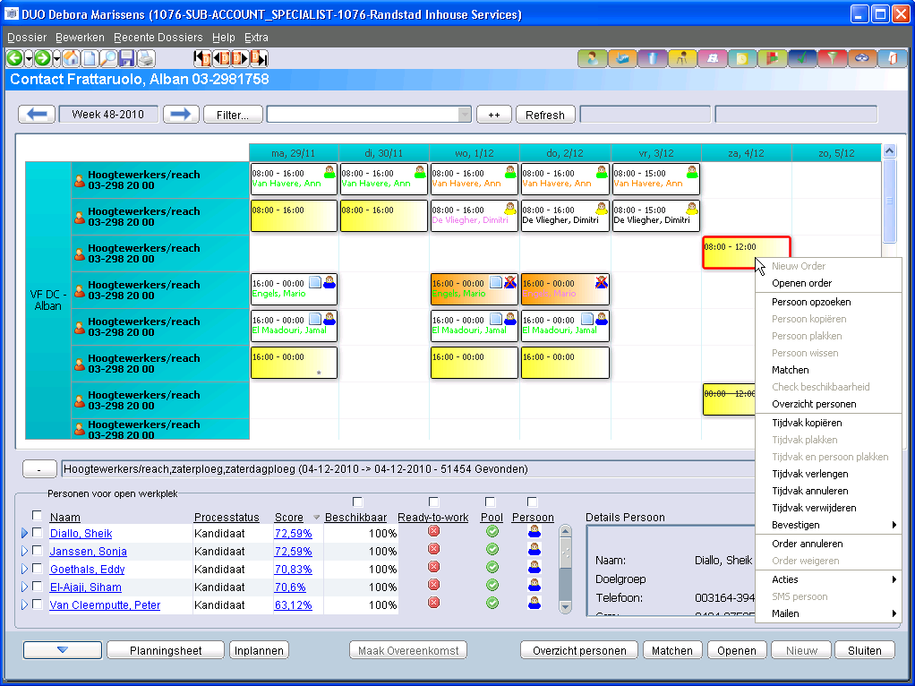
Modernizando as aplicações
Fone: 55 11 5594-1519 – www.fusionsolutions.com.br - contato@fusionsolutions.com.br

Slide 17
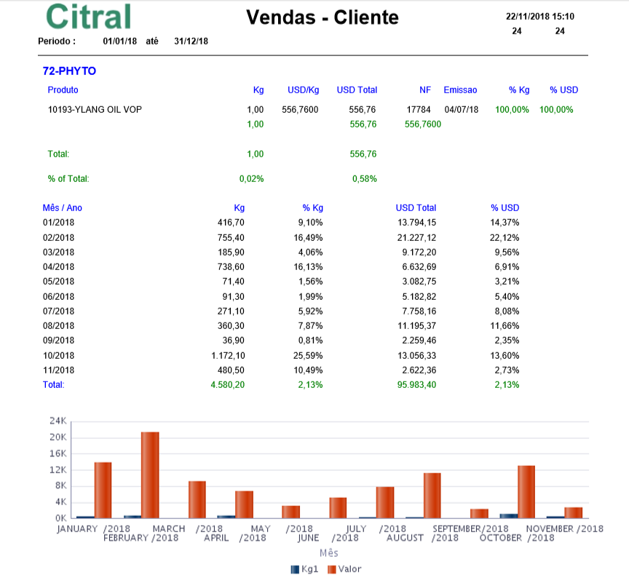
Modernizando as aplicações
Fone: 55 11 5594-1519 – www.fusionsolutions.com.br - contato@fusionsolutions.com.br

Slide 18
Comparativo Conversão Forms e Reports
Comparativo para 2.000 forms e 1.000 reports
Processo Manual
Processo Automático
Prazo 40 dias úteis;
Risco minimizado;
Conversão Manual
Conversão 01 Forms em média cada 4 horas;
Processo automático;
FORMS-UP®
Necessário 6 analistas;
Prazo 15 meses;
Custo 30% menor;
✔
Fone: 55 11 5594-1519 – www.fusionsolutions.com.br - contato@fusionsolutions.com.br

Slide 19
Conclusão
A Oracle continua investindo no Oracle Forms;
Suporte a aplicação;
Preserva a lógica dos aplicativos existentes;
Pode modernizar as aplicações;
Possibilidade de integração com as aplicações externas;
Não perde o investimento feito no legado.
Fone: 55 11 5594-1519 – www.fusionsolutions.com.br - contato@fusionsolutions.com.br

Slide 20
Perguntas ?
Flávio Artur Piffero Rangel
flavio.rangel@fusionsolutions.com.br
Cel.(11) 98938-2875
Fone: 55 11 5594-1519 – www.fusionsolutions.com.br - contato@fusionsolutions.com.br

